Slide 1

自治体が行うオープンデータ
テンプレート版（2018年12月公開）
喜多 耕一
※この資料は、喜多耕一氏が作成した「自治体が行うオープンデータ」を編集したものです

Slide 2
オープンデータって何？

Slide 3

ところで
オープンデータって？
Pixabay（https://pixabay.com）

Slide 4
オープンデータの定義
誰でも自由に二次利用できるライセンスで 公開されたデータ
インターネットを通じて誰でも入手する ことができるデータ
機械判読しやすい形式で公開されたデータ
それぞれあとで詳しく説明

Slide 5
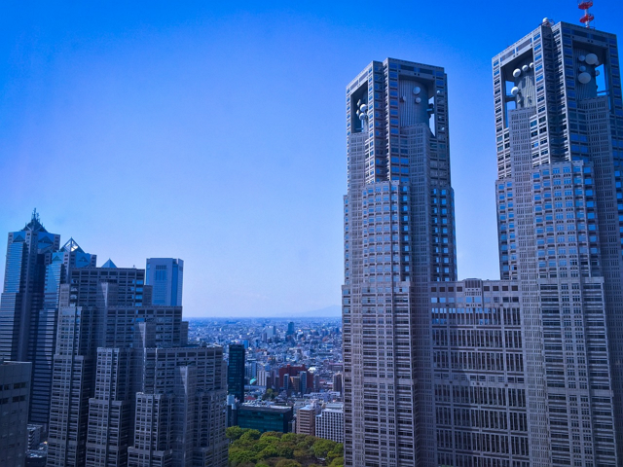
行政のオープンデータ
Pixabay（https://pixabay.com）

Slide 6

2016年12月

Slide 7
こんな法律が施行された

Slide 8


官民データ活用推進基本法

Slide 9
官民データ活用推進基本法
（略して「官デ法」）

Slide 10
国のホームページなどにも
説明があります

Slide 11
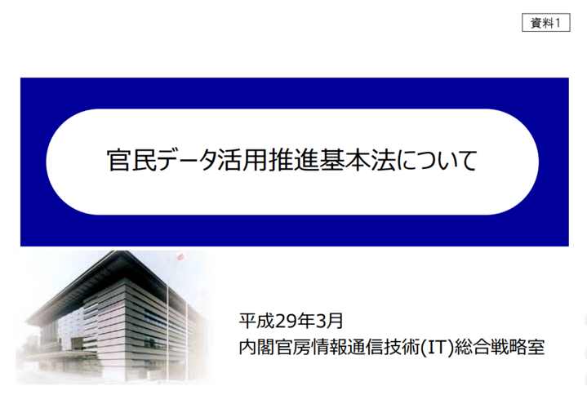

Slide 12
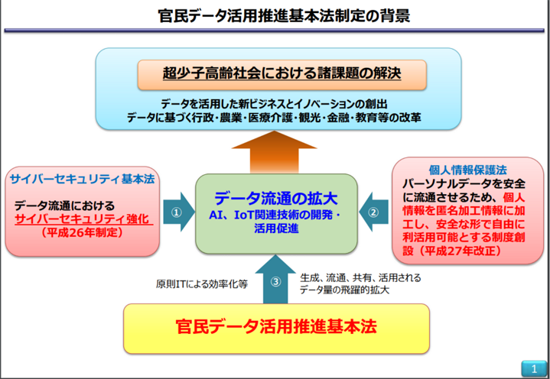

Slide 13
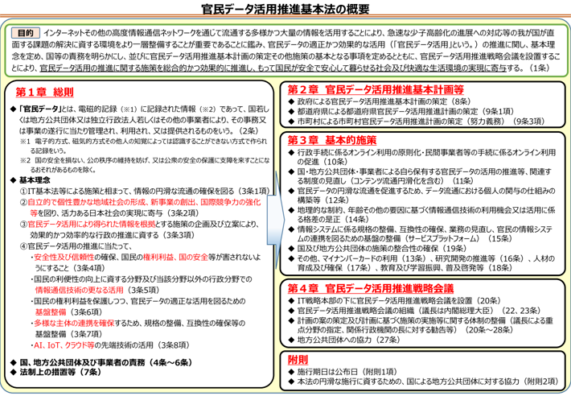

Slide 14


文字が
小さすぎて
よめなーい！

Slide 15
官民データ活用推進基本法
（国及び地方公共団体等が保有する官民データの容易な
利用等）
第十一条 国及び地方公共団体は、自らが保有する
官民データについて、個人及び法人の権利利益、
国の安全等が害されることのないようにしつつ、
国民がインターネットその他の高度情報通信ネットワーク
を通じて容易に利用できるよう、必要な措置を講ずるもの
とする。

Slide 16
官民データ活用推進基本法
第十一条 国及び地方公共団体は、自らが保有する
官民データについて、個人及び法人の権利利益、
国の安全等が害されることのないようにしつつ、
国民がインターネットその他の高度情報通信ネットワーク
を通じて容易に利用できるよう、必要な措置を講ずるもの
とする。
同じ！
オープンデータの定義
誰でも自由に二次利用できるライセンスで 公開されたデータ
インターネットを通じて誰でも入手する ことができるデータ

Slide 17
行政のオープンデータは
法律で義務付けられている

Slide 18
そうするとこういう
職員の人もいますよね

Slide 19
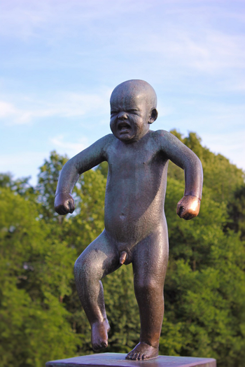
情報は、
ホームページで
公開してるじゃ
ないか！
Pixabay（https://pixabay.com）

Slide 20

著作権とライセンス
Pixabay（https://pixabay.com）

Slide 21
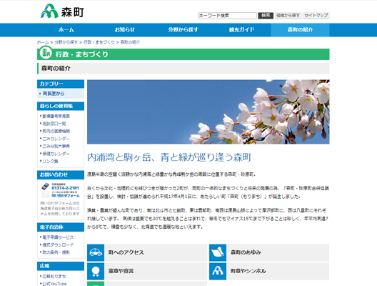
引用：北海道森町のホームページ（http://www.town.hokkaido-mori.lg.jp/bunya/morimachi/）
※各自、説明したい市町村のホームページで、写真のあるページに置き換えてください。

Slide 22
このホームページの写真は
誰でも自由に使えますか？
引用：北海道森町のホームページ（http://www.town.hokkaido-mori.lg.jp/bunya/morimachi/）
※各自、説明したい市町村のホームページで、写真のあるページに置き換えてください。

Slide 23
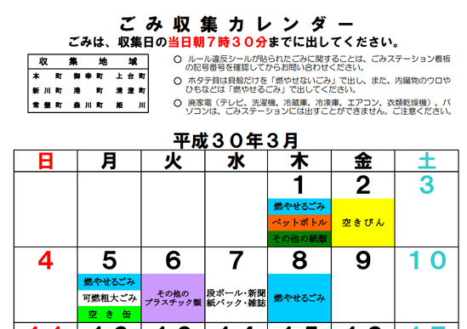
引用：北海道森町のごみカレンダー（http://www.town.hokkaido-mori.lg.jp/docs/2014090300160/files/2018a.pdf）
※森町のごみカレンダーはCC-BYです。ライセンスの説明用に、コピーライトのていで説明しています。
※各自、説明する市町村の避難所やごみカレンダーなどに置き換えてください。

Slide 24
ホームページのごみカレンダーは
誰でも自由に使えますか？
引用：北海道森町のごみカレンダー（http://www.town.hokkaido-mori.lg.jp/docs/2014090300160/files/2018a.pdf）
※森町のごみカレンダーはCC-BYです。ライセンスの説明用に、コピーライトのていで説明しています。
※各自、説明する市町村の避難所やごみカレンダーなどに置き換えてください。

Slide 25

答えは「No」です！
Pixabay（https://pixabay.com）

Slide 26
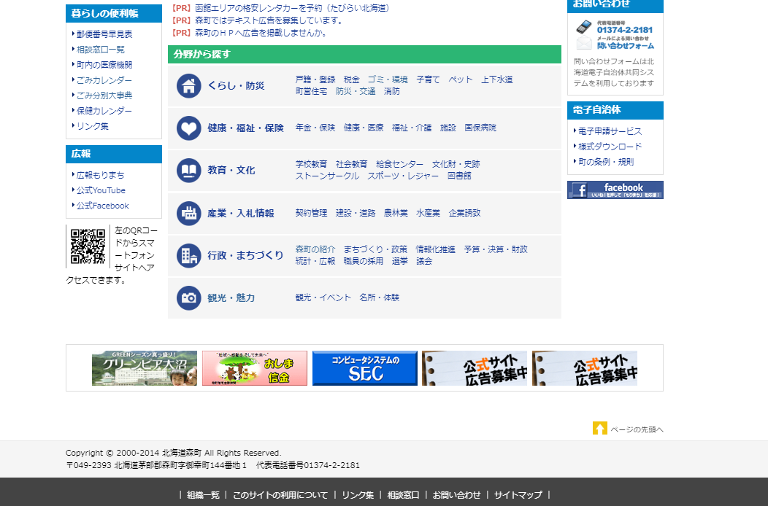
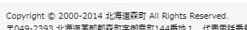
ホームページには（C）マークがあります
引用：北海道森町のホームページ（http://www.town.hokkaido-mori.lg.jp/bunya/morimachi/）
※各自、説明したい市町村のホームページで、写真のあるページに置き換えてください。

Slide 27
コピーライトは、
「このページの情報は著作権があるので
勝手に使えません」というマーク
引用：北海道森町のホームページ（http://www.town.hokkaido-mori.lg.jp/bunya/morimachi/）
※各自、説明したい市町村のホームページで、写真のあるページに置き換えてください。

Slide 28
ホームページの情報は
勝手に利用することはできません！

Slide 29
ホームページ＝公開

Slide 30
ホームページ＝公開
公開≠Open

Slide 31
公開は「オープン」ではない
引用：北海道森町のホームページ（http://www.town.hokkaido-mori.lg.jp/bunya/morimachi/）
※各自、説明したい市町村のホームページで、写真のあるページに置き換えてください。

Slide 32
公開＝Publish

Slide 33
公開＝Publish
Open＝開放

Slide 34
でも、自由に使ってはダメな情報を
ホームページに載せてますか？
引用：北海道森町のホームページ（http://www.town.hokkaido-mori.lg.jp/bunya/morimachi/）
※各自、説明したい市町村のホームページで、写真のあるページに置き換えてください。

Slide 35
情報は、
ホームページで
公開してるじゃ
ないか！
これって
Pixabay（https://pixabay.com）

Slide 36
ホームページの
情報なんか
自由に使って
いいじゃないか！
こういうこと
なんじゃない？
Pixabay（https://pixabay.com）

Slide 37
ホームページに掲載している情報は
自由に使っていいと思って載せていませんか？
引用：北海道森町のごみカレンダー（http://www.town.hokkaido-mori.lg.jp/docs/2014090300160/files/2018a.pdf）
※森町のごみカレンダーはCC-BYです。ライセンスの説明用に、コピーライトのていで説明しています。
※各自、説明する市町村の避難所やごみカレンダーなどに置き換えてください。

Slide 38
じゃあ、
オープンデータで
いいですよね！
引用：北海道森町のごみカレンダー（http://www.town.hokkaido-mori.lg.jp/docs/2014090300160/files/2018a.pdf）
※森町のごみカレンダーはCC-BYです。ライセンスの説明用に、コピーライトのていで説明しています。
※各自、説明する市町村の避難所やごみカレンダーなどに置き換えてください。

Slide 39

コピペ
ダメ！
絶対！
みなさんは、他人のHPの情報を
勝手にコピペしてはいけません！
フリー素材ぱくたそ（www.pakutaso.com）

Slide 40

オープンデータ
は
データを開放
すること
Pixabay（https://pixabay.com）

Slide 41
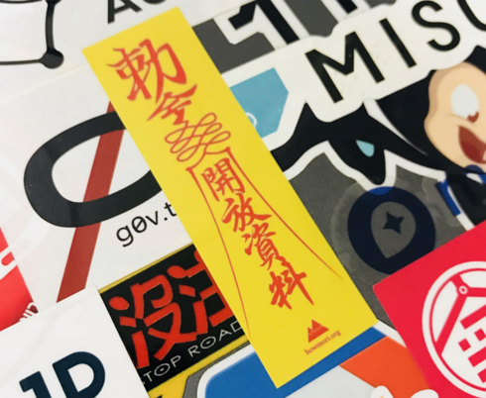
台湾では開放資料と呼ぶ
引用：https://howmori.org/2018/09/22/開放資料/

Slide 42
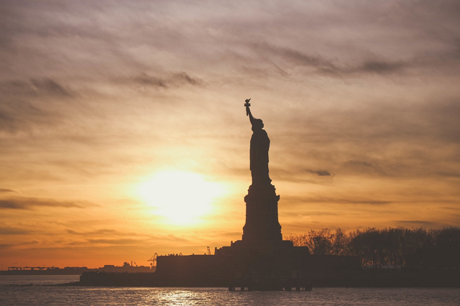
データを開放するには
自由なライセンスで公開する
Pixabay（https://pixabay.com）

Slide 43
オープンデータの定義
誰でも自由に二次利用できるライセンスで 公開されたデータ
インターネットを通じて誰でも入手する ことができるデータ
機械判読しやすい形式で公開されたデータ

Slide 44
では、ライセンスとは？
Pixabay（https://pixabay.com）

Slide 45

著作権は法律で決まっている
ライセンスは自分で決められる
ホームページのライセンス
著作権を放棄
（日本では法律があるのでできない）

Slide 46
著作権は法律で決まっている
ライセンスは自分で決められる
（C)と（PD）の間を埋めるライセンス
著作権を持ったまま、
自由なライセンスを指定

Slide 47

クリエイティブ・コモンズ
Creative Commons
出所の表示をすれば
自由に使える
オープンデータのライセンス

Slide 48
クリエイティブ・コモンズ
Creative Commons
ここにも
付いていました

Slide 49
クリエイティブ・コモンズ
Creative Commons
このマークがついていれば
そのデータはオープンデータになる

Slide 50
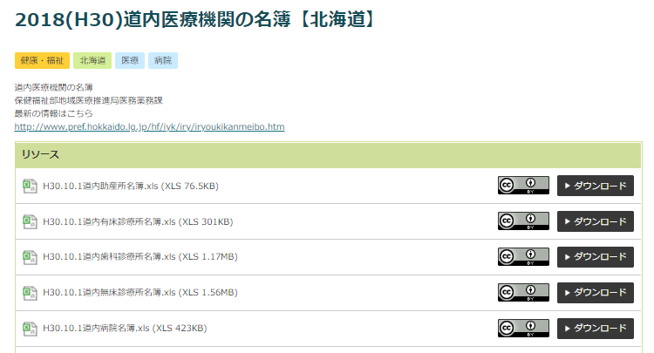
北海道のオープンデータにも
マークが付いています
引用：北海道オープンデータポータルサイト（https://www.harp.lg.jp/opendata/dataset/254.html）

Slide 51
「政府標準利用規約」もあるけど、
クリエイティブ・コモンズ4.0国際に
互換なので同じと考えて良い

Slide 52
ライセンスを自由に
設定しているデータの例

Slide 53
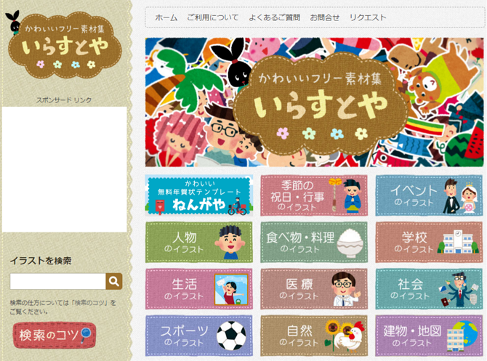
https://www.irasutoya.com/

Slide 54
商用利用などに一部制限があります
利用規約を確認しましょうね
https://www.irasutoya.com/

Slide 55
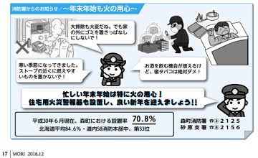
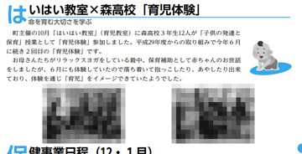
森町の
広報誌でも
利用されています。
自治体の資料作り
には欠かせない。
引用：広報もりまち 2018年12月号

Slide 56
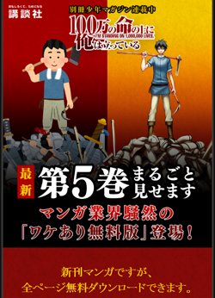
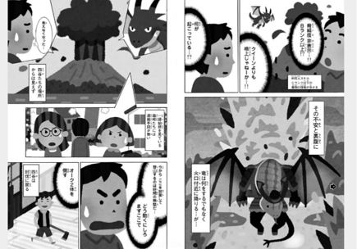
漫画をまるごと「いらすとや」に置き換えて、
無料で配布するという取組も
引用：http://www.shonenmagazine.com/special/100maninochi-illustya/

Slide 57

ブラックジャックによろしく
佐藤秀峰

Slide 58
作者の佐藤氏が、クレジットを記載すれば
絵を自由に利用して良いライセンスで公開
（ただし、連絡が必要）
ブラックジャックによろしく
佐藤秀峰

Slide 59

このように
ポスターにも
利用できます
ブラックジャックによろしく
佐藤秀峰
http://www.pref.hokkaido.lg.jp/hf/cis/ishikakuho/tiikiwaku/2018hokudai-soudankai.htm

Slide 60
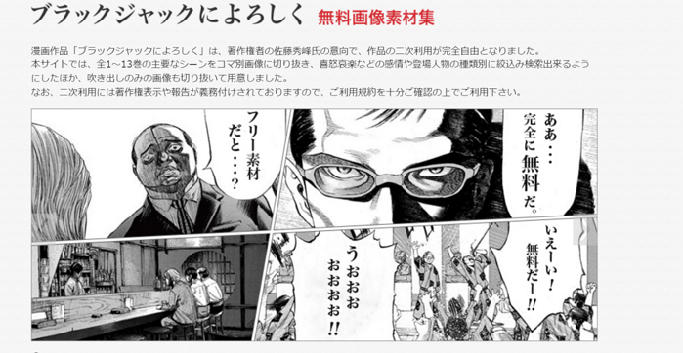
無料画像素材集もあります
https://www.tadapic.com/blackjack.php
ブラックジャックによろしく
佐藤秀峰

Slide 61
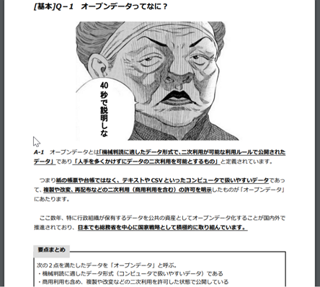
本日配布の資料にも利用されています
福島県会津若松市の
「オープンデータQ&A」
（職員向け資料）
ブラックジャックによろしく
佐藤秀峰
https://www.city.aizuwakamatsu.fukushima.jp/docs/2009122400048/files/QandA.pdf

Slide 62
オープンデータはなぜ必要？

Slide 63

オープンデータって、
何かいいことがあるの？
お金がかかるんじゃないの？
めんどくさいなあ
別にやらなくていいんじゃない？
Pixabay（https://pixabay.com）

Slide 64
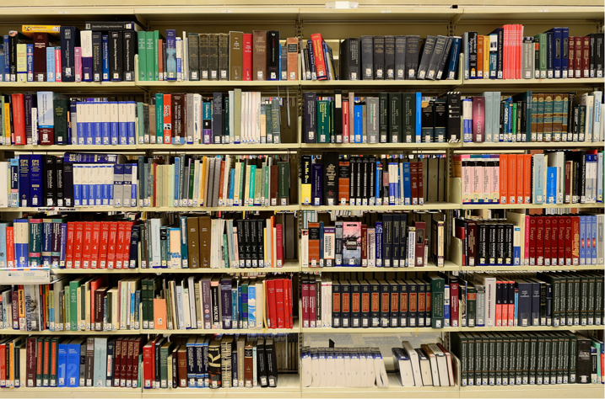
街に図書館はありますか？
Pixabay（https://pixabay.com）

Slide 65

ホームページって
情報の図書館に近いのでは
ないかと思う
Pixabay（https://pixabay.com）

Slide 66
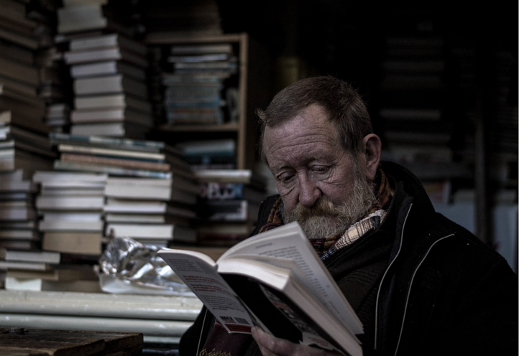
ホームページも図書館も
情報を見ることは可能
Pixabay（https://pixabay.com）

Slide 67
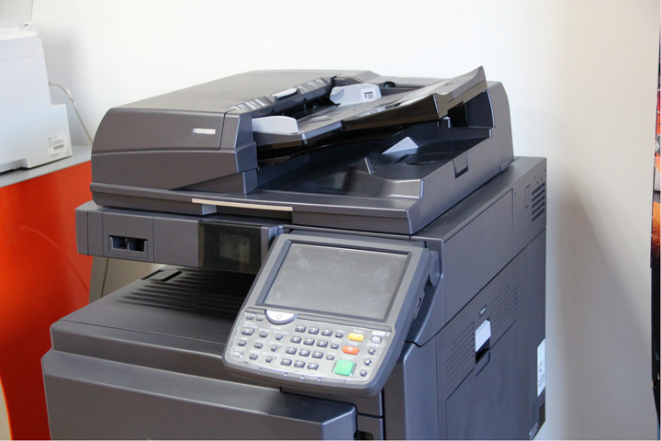
ホームページも図書館も
コピーして私的利用は可能
Pixabay（https://pixabay.com）

Slide 68

でも情報を自由に利用する
ことはできない
Pixabay（https://pixabay.com）

Slide 69

オープンデータは
図書館の情報を自由に
使えるようにすることではないか
Pixabay（https://pixabay.com）

Slide 70


こんな図書館が
あったら
嫌ですよね
この説明手法は、北海道森町の山形氏の手法を真似たものです。
（https://www.slideshare.net/yamatech/ss-123177654）
勝手に「山形メソッド」と名付けます。山形メソッド使用中は、山形氏の顔写真を表示しておきます。
顔写真は、2018オープンデータリーダー研修のものです。
Pixabay（https://pixabay.com）

Slide 71
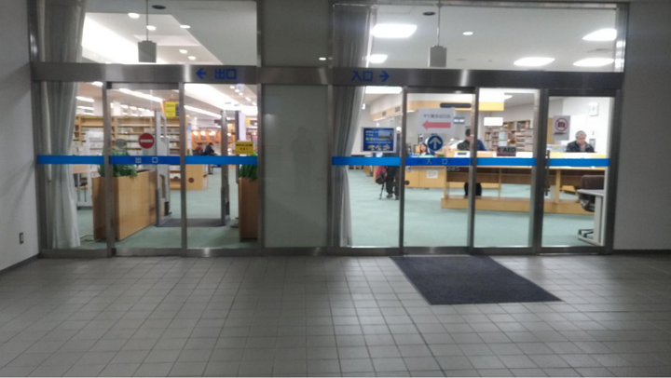

商売人お断り
【オープンデータ】
データの商用利用の禁止をする

Slide 72
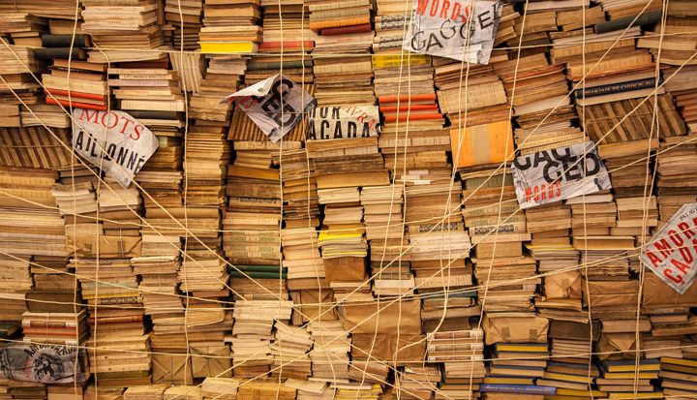

貸出が有料
【オープンデータ】
データを無料で入手することができない
Pixabay（https://pixabay.com）

Slide 73
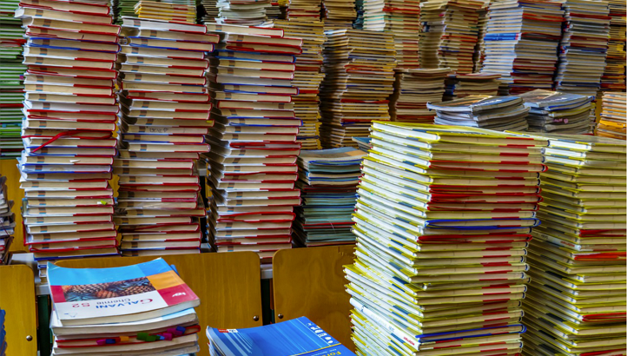
本を置く場所が決まっていない
【オープンデータ】
データの保存場所が決まっておらず、バラバラ
Pixabay（https://pixabay.com）

Slide 74

本が分類されていない
【オープンデータ】
データの整理がされていない
Pixabay（https://pixabay.com）

Slide 75
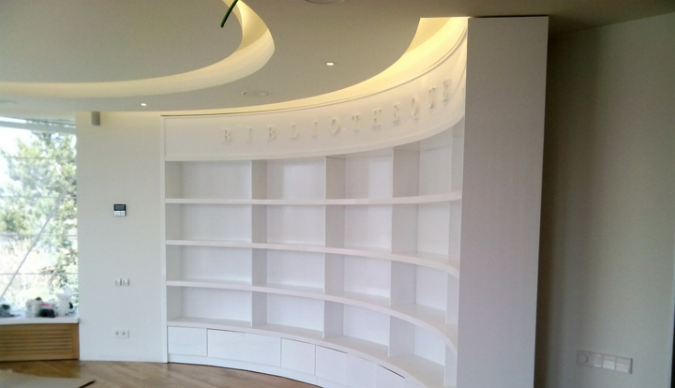

本が全然ない
【オープンデータ】
データの数が少ない
Pixabay（https://pixabay.com）

Slide 76

最新刊しか無い
ドラゴンボール 最新刊
ファブル 最新刊
キングダム 最新刊
ゴールデンカムイ 最新刊
サザエさん 最新刊
ワンピース最新刊
進撃の巨人 最新刊
こち亀 最新刊
【オープンデータ】
一番新しいデータしかなくて過去のデータが使えない
Pixabay（https://pixabay.com）

Slide 77
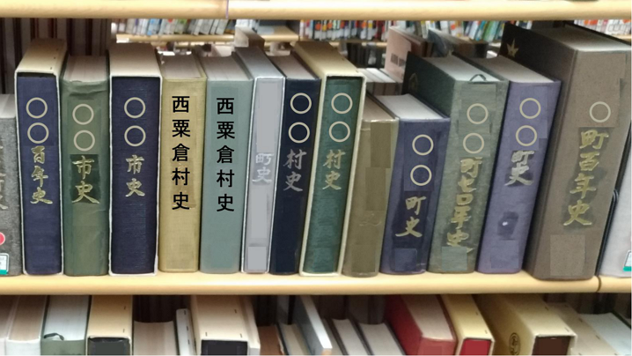
自分の町の情報が無い
【オープンデータ】
自分の町だけ情報を出していない

Slide 78
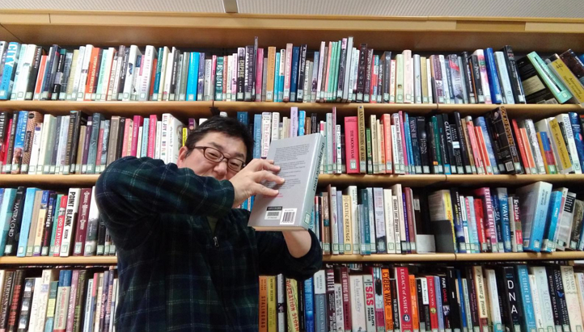
本を開くことができない
【オープンデータ】
ファイル形式が特殊で、ファイルを開けない

Slide 79
今の役所の情報って
こういう不自由な図書館では
無いですか？
Pixabay（https://pixabay.com）

Slide 80

不自由な役所の情報を
オープンデータで開放しましょう
Pixabay（https://pixabay.com）

Slide 81
また、
こういう職員さんもいます

Slide 82
オープンデータ
するのに
お金かかるだろ！
予算ないよ！
Pixabay（https://pixabay.com）

Slide 83

オープンデータを
始めるのに
新たな予算は
必要ありません！
フリー素材ぱくたそ（www.pakutaso.com）

Slide 84
行政には、もうすでに
図書館（ホームページ）が
ありますよね
Pixabay（https://pixabay.com）

Slide 85
図書館（ホームページ）の
情報をオープン（開放）に
するだけです
Pixabay（https://pixabay.com）

Slide 86

情報をオープンにする方法
フリー素材ぱくたそ（www.pakutaso.com）

Slide 87

ホームページに
「CC-BY」マークを
つける
引用：北海道森町のホームページ（http://www.town.hokkaido-mori.lg.jp/bunya/morimachi/）
※各自、説明したい市町村のホームページで、写真のあるページに置き換えてください。

Slide 88
以上

Slide 89
簡単ですね

Slide 90
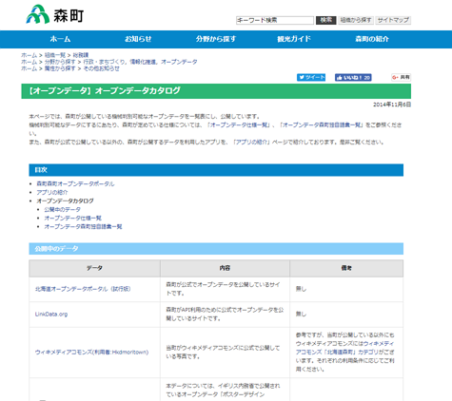
もうすこし利用者に
わかりやすくしようと思えば、
オープンデータに関するページや
利用規約が必要
引用：北海道森町のホームページ（http://www.town.hokkaido-mori.lg.jp/docs/2014101000041/）

Slide 91
オープンデータは
予算ゼロで行うことができます

Slide 92

北海道旭川市、室蘭市は
予算ゼロでオープンデータを実行

Slide 93
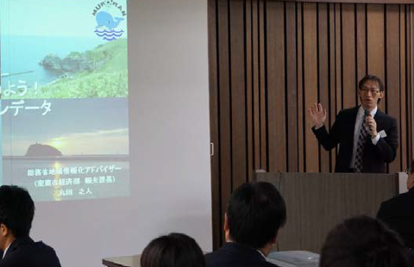
北海道旭川市、室蘭市は
予算ゼロでオープンデータを実行
室蘭市のオープンデータは
手間とお金をかけない。
お金をかけると、
予算が無くなった瞬間に、
オープンデータの取組みが
終わってしまう。
室蘭市丸田氏
2018年11月22日オープンデータ化支援研修（深川市）

Slide 94
また、
こういう職員さんもいます

